Slide 1
ARGENTINA

Slide 2
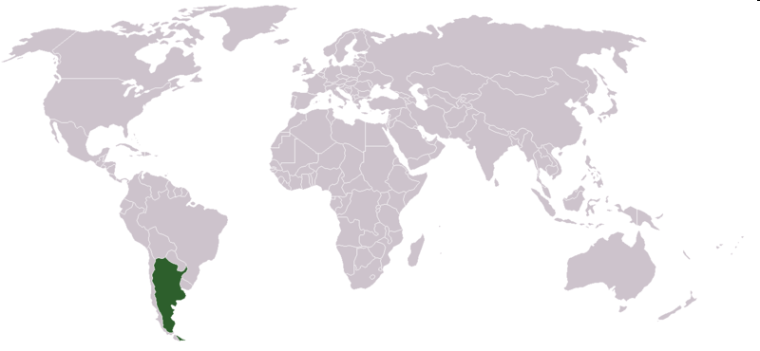
LEGA
Argentina je država v Južni Ameriki med Andi in južnim Atlantikom. Na vzhodu meji na Urugvaj in Brazilijo, na severu na Paragvaj in Bolivijo, ter na zahodu na Čile.

Slide 3
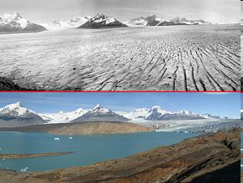
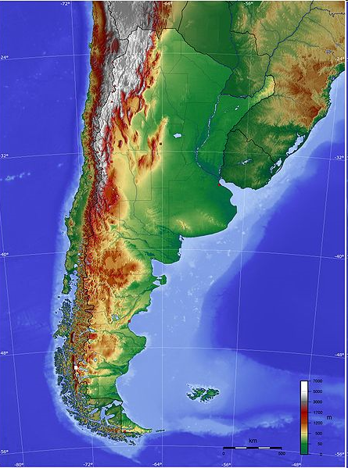
POVRŠJE
Argentina je razdeljena na štiri enote: subtropske SV ravnine, pampo, Patagonijo in Ande. Andi se raztezajo po vsej dolžini Argentine (S-J) in tvorijo mejo s Čilom (najvišji vrh Aconcagua, 6960m); planotasta polpuščava suhe stepe na J (Patagonija); travnata pampa brez drevja na V; na S Argentine reke Paragvaj, Paraná in Urugvaj, ki se združijo v širokem ustju reke Plata; na J obali velik otok Ognjena zemlja, ki ga od celine loči Magellanov preliv.
S 2.791.810 km² površine je druga največja država v Južni Ameriki in osma na svetu.
Obale so razčlenjene.

Slide 4
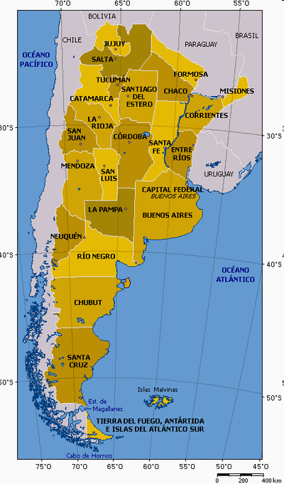
PROVINCE
Zemljevid s provincami:
Argentina je razdeljena na 23 provinc (špansko provincia), glavno mesto Buenos Aires pa ima status federalnega ozemlja.

Slide 5
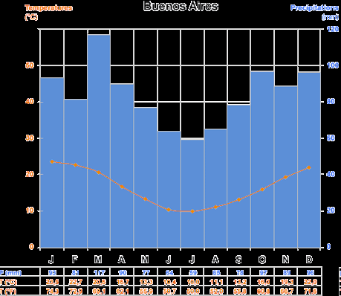
PODNEBJE
Zmerno vlažno subtropsko podnebje na SV; povprečna letna temperatura 16'C; povprečno 500-1000mm padavin na leto; polpuščavsko v notranjih nižinah na J; v pampah zmerno, na Z suho, na V vlažno s temperaturami, ki segajo od tropskih do zmerno hladnih; J je pod vplivom podnebja na Z.

Slide 6
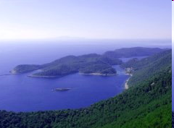
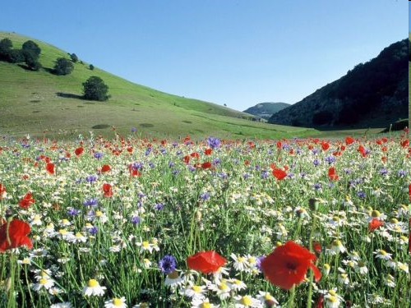
RASTLINSTVO
Vegetacija na severovzhodu (Mesopotámia) je gosta, ponekod v obliki gozda, drugje travnikov s palmami, ali celo džungle, kakor v regiji Chaco, ali v močvirju Iberá. Misiones pripada regiji južne brazilske nizke verige, z pod tropskim vremenom in visoko vlago. Severozahod je večina stepskega višavja (Puna ali Altiplano), z bolj zelenimi regijami ponekod.

Slide 7
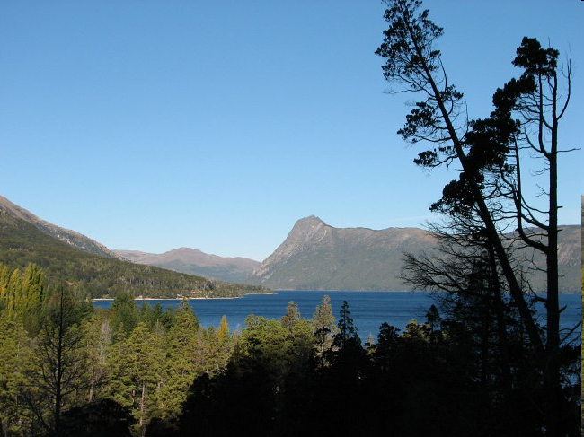
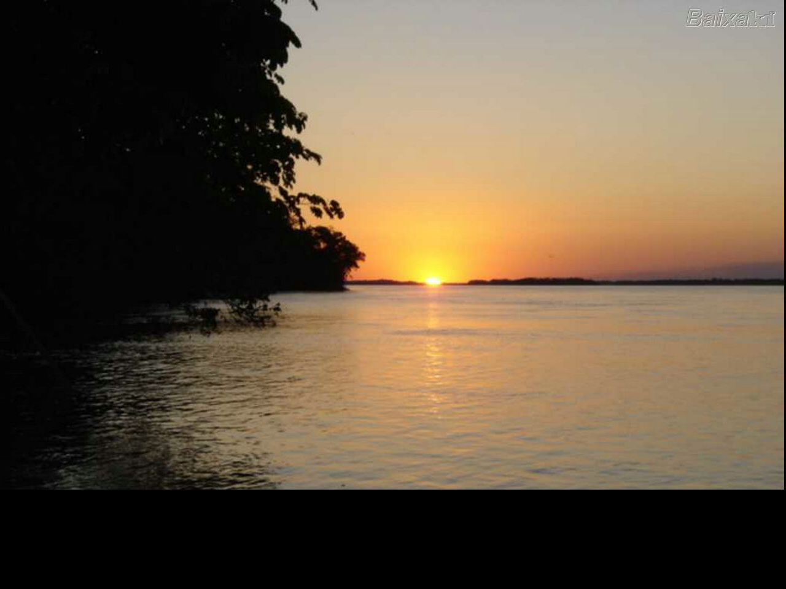
REKE IN JEZERA
Večina najbolj pomembnih rek se nahaja na srednjo/severovzhodu, ki so del porečja Reke del Plata; to so Paraguay, Bermejo, Colorado, Uruguay, in najdaljša od njih, Paraná. Zadnji dve se končata pri Reki de la Plata, ki naredi pri Atlantidskem Oceanu najširši vliv na svetu, s približno 120 kilometrov širine.
Druge pomembne reke so Río Negro, Colorado in Chubut v Patagoniji; Río Salado, Atuel in Mendoza v Cuyo regiji, Río Grande v Jujuyu, ter San Francisco v Salti.
Dve glavni regiji jezer sta na severu Patagoniji okoli Barilocheja (Nahuel Huapi, Mascardi, Guitierrez, etc), ter na jugu jezera in ledeniki v Santa Cruzu (Argentino, Buenos Aires, Viedma, San Martín) blizu ledenika Perito Moreno. Mar Chiquita je največje jezero slane vode v državi, in tisti s nahaja v Córdobi.

Slide 8
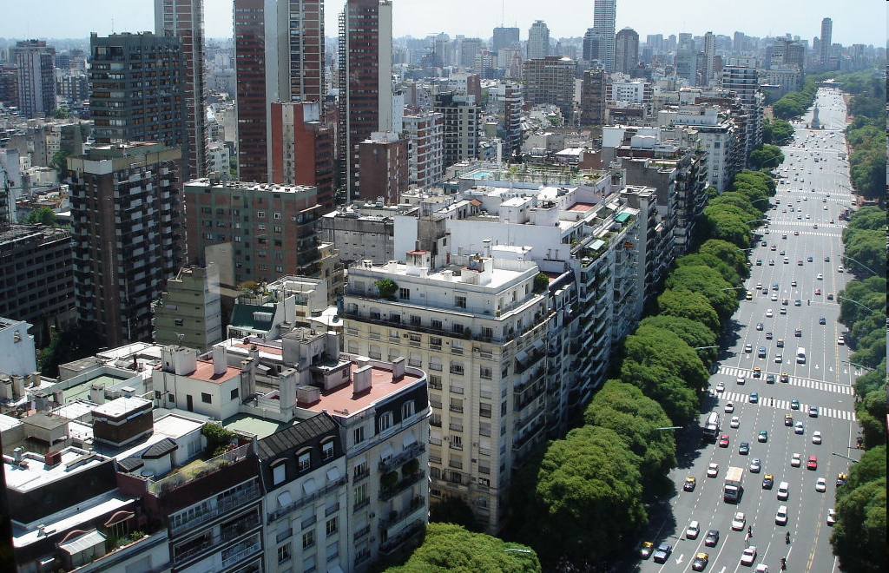
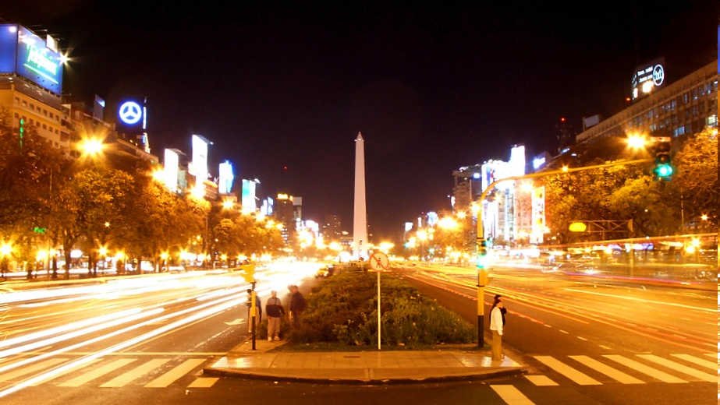
GLAVNO MESTO-Buenos Aires
Buenos Aires je avtonomno mesto in glavno mesto Argentine; hkrati je največje mesto in pristanišče v državi kot tudi eno največjih mest Latinske Amerike.
Samo mesto se nahaja na južnem bregu Río de la Plata in na jugovzhodni obali Južne Amerike, nasproti urugvajske Colonia del Sacramento.

Slide 9
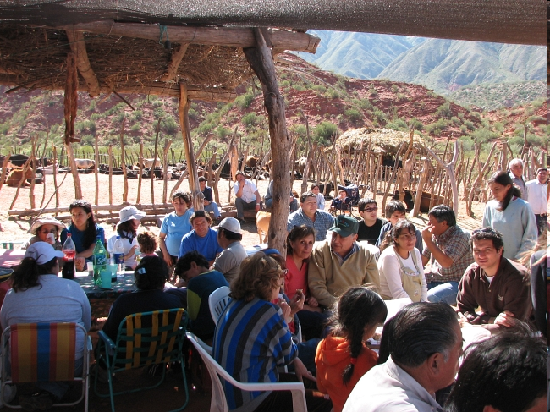
PREBIVALSTVO
Ima dobrih 39 milijonov prebivalcev. Približno 85 odstotkov prebivalstva je evropskega porekla, 90 odstotkov je katolikov. V Argentini živi veliko slovenskih izseljencev. V mestih živi skoraj 90 odstotkov prebivalcev, samo na glavno mesto z okolico je osredotočena tretjina celotnega prebivalstva. Po pol stoletja v revščini živi dobra četrtina prebivalstva.

Slide 10
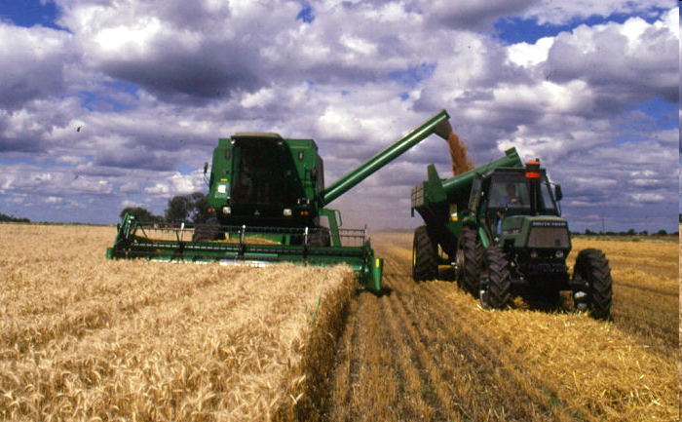
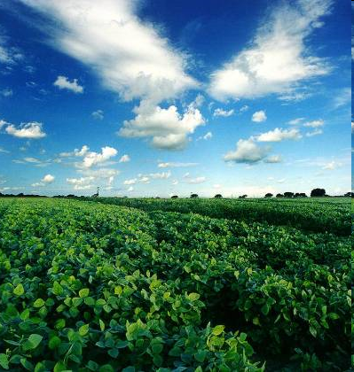
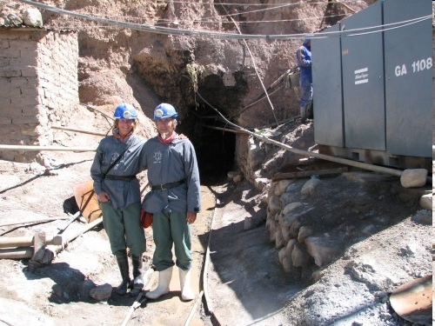
GOSPODARSTVO
Največ prispevata kmetijska proizvodnja in predelava mesa; ovčjereja; zaloge nafte in zemeljskega plina, zlasti ob obali Patagonije; pomembne zaloge železove rude, premoga, bakra, svinca, cinka, zlata, srebra, urana in magnezija.

Slide 11

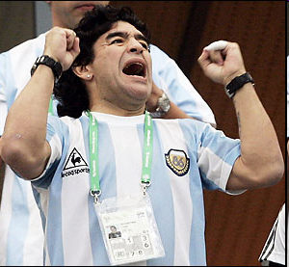
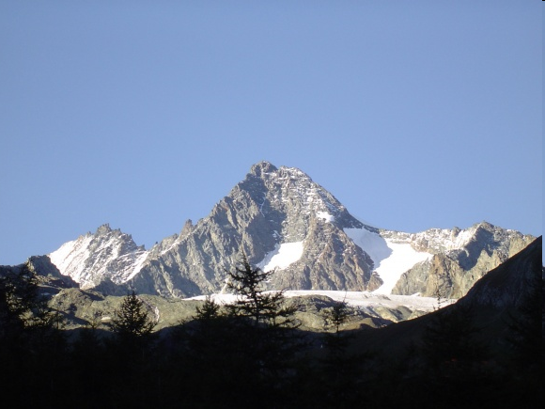
ZANIMIVOSTI
V Argentini je seveda nogomet daleč najpopularnejši šport. Zapostavljeni pa niso tudi drugi športi in eden od nas ne običajnih je polo. Igra je sicer priljubljena tudi v Evropi kjer jo pogosto igra princ Charles. V Argentini je ogled pola tudi priložnost za srečanje s prijatelji
Denarna enota, ki jo uporabljajo države Južne Amerike
V Argentini uporabljajo denarno enoto peso1. Na sliki si lahko ogledate primer starega denarja.
Argentina je dobila svoje ime po latinski besedi argentum, ki pomeni srebro, plemenito kovino, ki je bila povod za evropsko kolonizacijo. Drugi uradni imeni države sta Argentinska Republika.
Naj višji vrh v Andih Aconcagua

